Slide 1
ΘΕΣΜΙΚΟ ΠΛΑΙΣΙΟ
ΑΓΟΡΑΣ
ΤΙΜΟΚΑΤΑΛΟΓΟΙ ΚΑΤΑΣΤΗΜΑΤΩΝ ΕΣΤΙΑΣΗΣ

Slide 2
Κανόνες Δ.Ι.Ε.Π.Π.Υ.
Υπουργική Απόφαση 91354/2017 (Β΄2983)
«Κωδικοποίηση Κανόνων Διακίνησης και Εμπορίας Προϊόντων και Παροχής Υπηρεσιών»

Slide 3
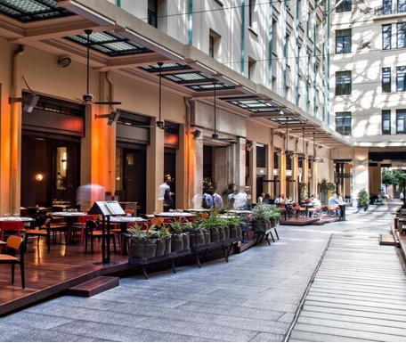
Κανόνες Δ.Ι.Ε.Π.Π.Υ.,
Τιμοκατάλογοι επιχειρήσεων εστίασης

Slide 4
Κανόνες Δ.Ι.Ε.Π.Π.Υ.,
Τιμοκατάλογοι επιχειρήσεων εστίασης
Άρθρο 70
Τήρηση τιμοκαταλόγων
Άρθρο 71
Ενδείξεις τιμοκαταλόγων

Slide 5
Κανόνες Δ.Ι.Ε.Π.Π.Υ.
Τιμοκατάλογοι επιχειρήσεων εστίασης
(αρ. 70, 71)
ΥΠΟΧΡΕΩΣΕΙΣ ΚΑΤΑΣΤΗΜΑΤΩΝ
- Ανάρτηση τιμοκατάλογο στην είσοδο του κατ/τος σε εμφανές σημείο.
- Ύπαρξη ικανού αριθμού καταλόγων.
- Υποχρεωτική σύνταξη στην ελληνική γλώσσα και προαιρετικά σε ακόμα μία ή περισσότερες ξένες γλώσσες
- Εξασφάλιση πληροφόρησης ατόμων με αναπηρία (Α.με.Α.)
- Τιμές σε όλα τα είδη συμπεριλαμβανομένου του ΦΠΑ.
- Ενδείξεις : «Κατεψυγμένο», «Προμαγειρευμένο», «Προτηγανισμένο», «Προϊόν Π.Ο.Π.»,«προϊόν Π.Γ.Ε.», αποκλειστικά και μόνο για τα προϊόντα που ανήκουν επισήμως σε αυτές τις κατηγορίες.
- Προσυσκευασμένα ποτά: ετικέτα και ο όγκος περιεχομένου σε ml.

Slide 6
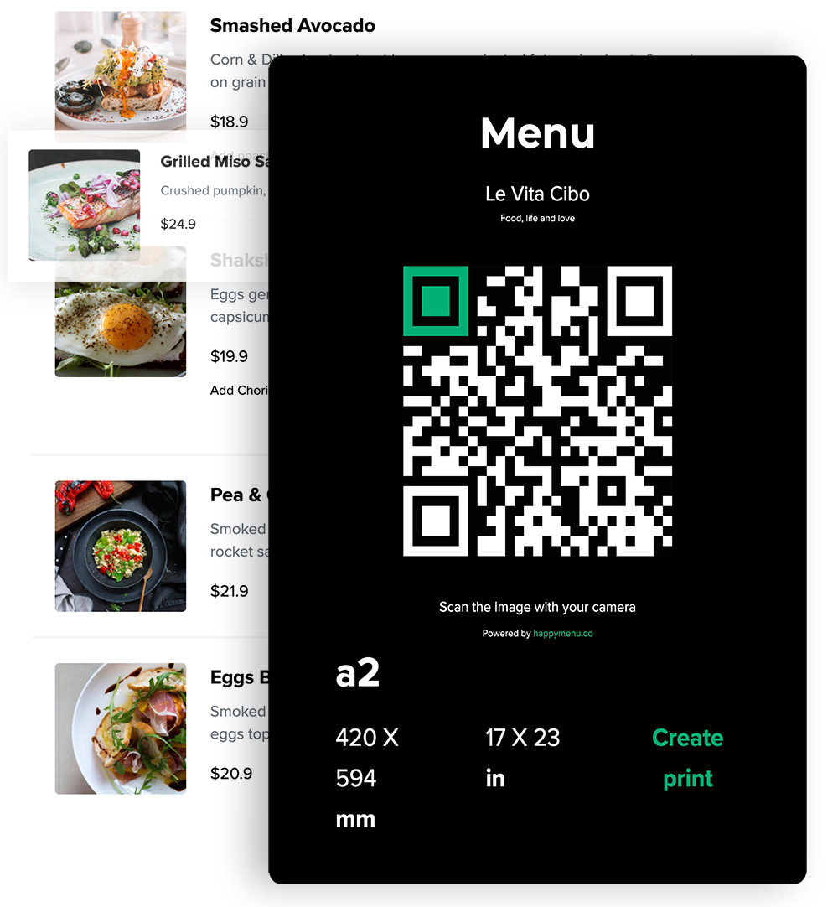
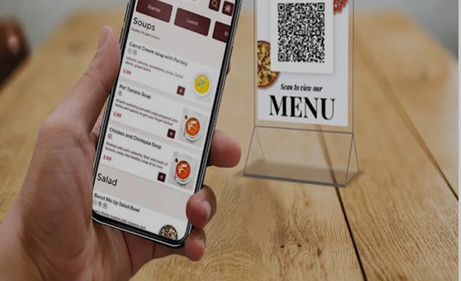
Κανόνες Δ.Ι.Ε.Π.Π.Υ.
Τιμοκατάλογοι επιχειρήσεων εστίασης
ΧΡΗΣΗ ΕΦΑΡΜΟΓΩΝ ΨΗΦΙΑΚΟΥ ΤΙΜΟΚΑΤΑΛΟΓΟΥ
QR CODE APP

Slide 7
Κανόνες Δ.Ι.Ε.Π.Π.Υ.
Τιμοκατάλογοι επιχειρήσεων εστίασης
Οι τιμοκατάλογοι σε κάθε μορφή πρέπει:
Να καλύπτουν τις απαιτήσεις του θεσμικού πλαισίου
Να αξιολογούνται ως η αποτύπωση της εμπορικής πρακτικής του κατ/τος.

